Slide 1
Presentación Portafolio de Título
Quori — Plataforma de gestión para negocios de atención agendada
Ingeniería en Informática
Escuela de Informática y Telecomunicaciones
Sede Puente Alto
Equipo Rugrats Developers · Grupo 3
2026

Slide 2
Melisa Quezada
Jefa de Proyecto y Diseño UX/UI
Planificación, coordinación e identidad visual
MQ
INTEGRANTES DEL PROYECTO
Erick Paredes
Analista Programador y Base de Datos
Backend, API REST, frontend y modelo de datos
EP
Cristian Bernal
Aseguramiento de Calidad y Programador
Pruebas funcionales/seguridad y apoyo en desarrollo
CB

Slide 3
Descripción del Proyecto
Problemática
Los pequeños negocios de atención agendada gestionan su hora con cuadernos, planillas o mensajería: se producen choques de agenda y horas perdidas, no controlan el consumo de insumos ni conocen su rentabilidad, y sus clientes no reciben recordatorios ni pueden reservar fuera del horario de atención.
Propuesta de solución
Quori: una plataforma web multi-negocio y parametrizable que entrega a cada negocio un backoffice de gestión y una página pública de reservas de autoservicio, con un modelo de datos independiente del rubro (personas y espacios como un mismo recurso).

Slide 4
Objetivo General
Desarrollar una plataforma web multi-negocio y horizontal que permita a los negocios de servicios con atención agendada gestionar su agenda, recursos, inventario, notificaciones y finanzas, y a sus clientes reservar en línea, con un modelo de datos independiente del rubro.
Objetivos Específicos
• Diseñar un modelo de datos genérico (persona y espacio como un mismo recurso).
• Construir el motor de disponibilidad y el flujo de reservas (backoffice y página pública).
• Desarrollar los módulos de configuración, inventario, notificaciones, finanzas y reportes.
• Validar la solución con pruebas funcionales y con usuarios sobre negocios piloto.

Slide 5
Alcances
Qué hace el sistema
• Gestión multi-negocio con datos aislados entre negocios.
• Configuración de servicios, recursos, insumos y horarios por cada negocio.
• Agenda multi-recurso con motor de disponibilidad y reservas online de autoservicio.
• Inventario asociado al consumo, notificaciones por correo, finanzas básicas y reportes.
Qué no hace (fuera del MVP)
• Facturación electrónica (SII) e integración con FONASA o isapres.
• Telemedicina, operación multi-sede y aplicación móvil nativa.
• Pagos reales con conciliación (se usa una pasarela en modalidad sandbox).

Slide 6
Usuarios
Administrador de Plataforma
Rol técnico del equipo: da de alta los negocios y administra la plataforma.
Administrador del Negocio
Dueño o encargado: configura servicios, recursos, insumos y horarios, y gestiona su operación.
Trabajador
Presta los servicios: consulta su agenda y registra el cierre de las atenciones.
Cliente Final
Reserva en línea desde la página pública y consulta sus citas.

Slide 7
Lista de Requerimientos
39 requerimientos: 31 funcionales y 8 no funcionales, organizados en 9 módulos.
• Autenticación y Seguridad · Configuración del Negocio · Agenda y Reservas
• Portal del Cliente · Inventario e Insumos · Notificaciones
• Finanzas y Ficha del Cliente · Administración · Reportes
Requerimientos no funcionales
Aislamiento de datos entre negocios, seguridad, rendimiento, disponibilidad, diseño responsivo, independencia del rubro, mantenibilidad y compatibilidad con navegadores.

Slide 8
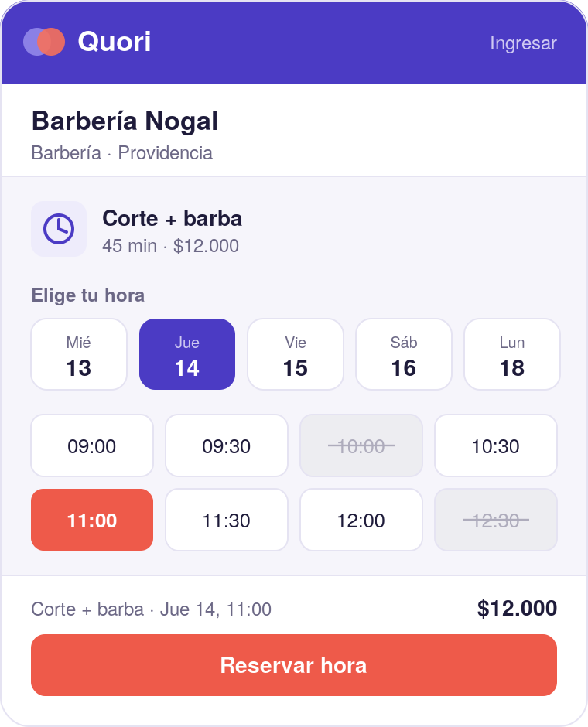
Mockups del Sistema
Página pública de reserva — selección de servicio, fecha y hora (paleta Índigo)

Slide 9
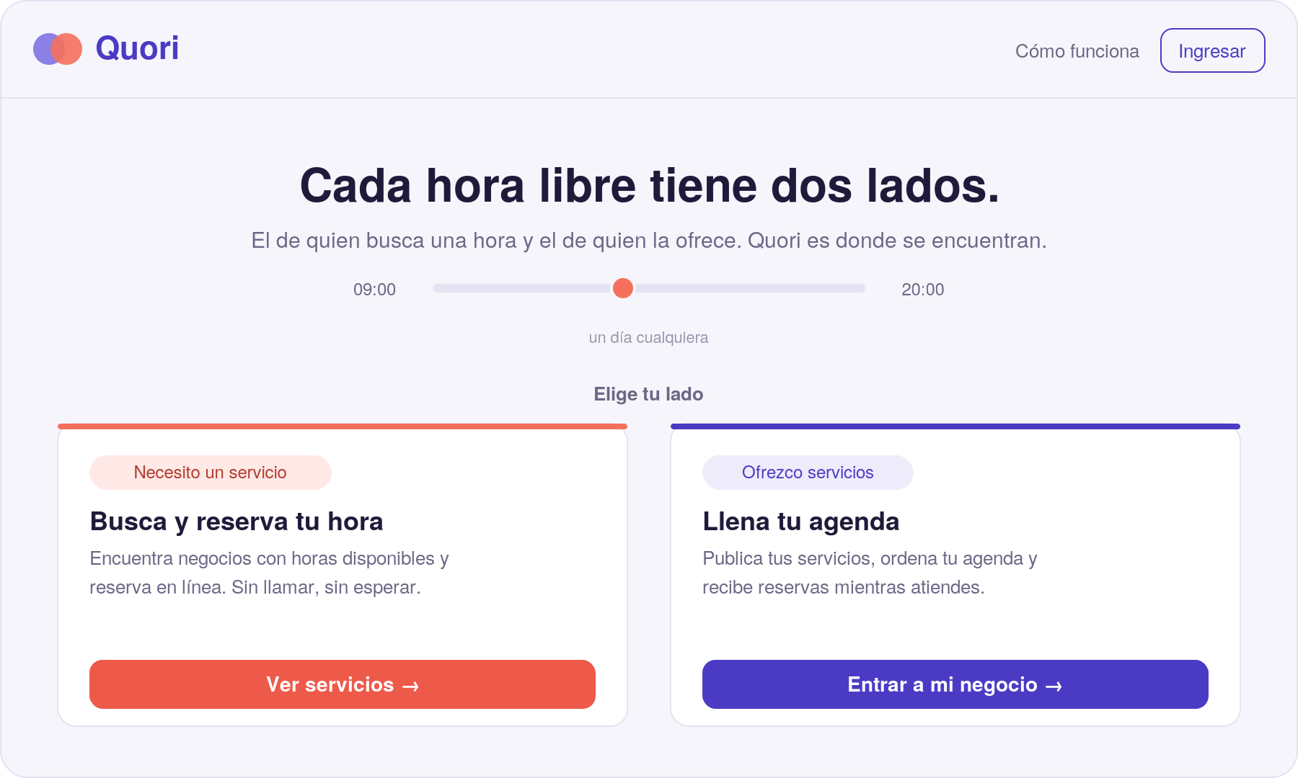
Mockups del Sistema
Landing «Elige tu lado» — los dos lados del marketplace

Slide 10
Hitos Importantes
Nombre Fase | Fechas
Planificación | 25-08 a 06-09-2026
Análisis y Diseño | 25-08 a 06-09-2026
Desarrollo | 08-09 a 20-11-2026
Pruebas y QA | 21-11 a 04-12-2026
Implementación y Cierre | 05-12 a 11-12-2026

Slide 11
Costos por Fase
Fase | Horas hombre | Costo (CLP)
Planificación | 84 | $798.067
Análisis y Diseño | 226 | $1.960.024
Desarrollo | 877 | $7.039.068
Pruebas y QA | 140 | $1.140.028
Implementación y Cierre | 100 | $883.350
Total | 1.427 | $11.820.537
Precio final con margen de utilidad (60%): $18.912.859 CLP

Slide 12
Tecnologías del Desarrollo
Arquitectura web en modelo de capas: dos frontends (backoffice y página pública) sobre una única API REST.
• Frontend: HTML5, CSS y framework de JavaScript.
• Backend: lenguaje orientado a objetos con API REST.
• Base de datos: PostgreSQL.
• Infraestructura: Git (control de versiones), Railway (despliegue) y Redis (sesiones, caché y colas).
• Integraciones: pasarela de pagos (sandbox) y servicio REST de indicadores (mindicador.cl).
Nota: confirmar lenguajes, frameworks y versiones definitivas del equipo.

Slide 13
Conclusión
Quori responde a un problema real y masivo: los pequeños negocios de atención agendada necesitan una herramienta accesible para ordenar su agenda, su inventario y sus finanzas, y para que sus clientes reserven en línea. Su modelo de datos independiente del rubro le permite servir a muchos negocios con una misma base.
La planificación definida —cinco fases, seis sprints y 1.427 horas hombre entre seis integrantes— demuestra que el proyecto es factible dentro del período académico, e integra las competencias del perfil de egreso: gestión de proyectos, modelamiento de datos, desarrollo de software y pruebas de validación.

